Slide 1
Klassifikation und Clustering
Philipp Krainer

Slide 2
Einleitung
Bedeutung von Klassifikation und Clustering hat in den letzten Jahren zugenommen:
Die Datenmengen werden immer größer und komplexer
Neue Algorithmen müssen gefunden werden und bestehende verbessert werden.
Welche bedeutenden Klassifikations- und Clustering-Algorithmen gibt es?
Gliederung:
Klassifikation
Clustering

Slide 3
Clustering
Allgemeines und Algorithmen

Slide 4
Allgemein
Clustering findet in Daten Gruppen (Objekte mit hoher Ähnlichkeit)➔ Cluster
Wird auch als unüberwachte Klassifikation bezeichnet
2 Gruppen:
Partitionierung
Hierarchisches Clustering
Algorithmen:
k-means
Hierachisches Clustering
Graph-based Clustering
Self Orgarganizing Maps
Spectral Clustering

Slide 5
k-means-Clustering
Partitionierungs-Algorithmus
Cluster werden anhand von Ähnlichkeiten in den Daten
Die Anzahl der Cluster wird von Anwender gewählt
Distanzfunktion: Sum-of-Squares
Ablauf:
k Clusterzentren werden ausgewählt
Die Distanz den Clusterzentren zu jeden Objekt wird berechnet
Zuordnung zum Clusterzentrum mit dem geringsten Abstand
Berechnung der Mittelwerte der einzelnen Cluster
Die neuen Clusterzentren werden bei den jeweiligen Mittelpunkt gesetzt
Wiederholung: bis die Clusterzuordnung sich nicht mehr ändert

Slide 6
Vorteile:
Einfache Umsetzung
gut interpretierbare Ergebnisse
meist verwendeter Algorithmus
Nachteile:
nicht für alle Datensätze geeignet
Fehl-Custering kann auftreten
Rauschen und Ausreißer werden nicht eliminiert
Distanzfunktion:
Euklid
Anwendung:
Nicht hierachische Daten

Slide 7
Hierarchisches Clustering
hierarchische Baumstruktur wird verwendet um die Cluster darzustellen
Knoten und Blätter stellen jeweils Teilmengen des übergeordneten Knotens dar
Wurzelknoten repräsentiert die gesamte Menge und die Blätter der einzelnen Objekte
bottom-up und top-down Verfahren
Link-Arten:
Single-Link
Average-Link
Complete-Link
Ablauf (bottom-up)
k Cluster werden ausgewählt
Jeden Cluster wird ein Objekt zugewiesen

Slide 8
Die beste/ günstigste Vereinigung von 2 oder mehreren Elementen wird gesucht
die Elemente werden durch deren Vereinigung ersetzt
Wiederholung: bis nur mehr ein Cluster vorhanden ist
Vorteile:
gute Methode um eine hierarchische Ordnung zu finden
liefert gute Ergebnisse
Nachteile:
Hierarchische Struktur wieder nicht immer vollständig erkannt
manchmal zu hohe Laufzeit im vergleich zu der Datenanzahl
Distanzfunktion:
verschiedene (kommt auf die Daten drauf an)
Anwendung:
Hierarchische Daten

Slide 9
Graph-based Clustering
Graphen repräsentieren eine Distanzmatrix
Meist Graphpartitionierung durch Aufteilung
Clique-based Clustering
Beziehung zwischen Objekten
Ähnlichkeiten
Ablauf:
Der Graph wird anhand von den Daten initialisiert
Durch die Minimierung der Kanten wird die beste Aufteilung gesucht
Der Graphen wird anhand der Trennlinie zerteilt
Wiederholung: bis die gewünschte Clusteranzahl erreicht ist
Vorteil:
liefert gute ergebinis wenn es um graphen geht

Slide 10
Nachteile:
Graph muss separat erstellt werden
Distanzfunktion:
Summe der Abstände der Teilgraphen
Anwendungsgebiete:
Berechnung von Beziehungen

Slide 11
Self Organizing Maps
Reduktion der Dimensionalität durch Projektion
Partitionierungsalgorithmus
Effizient zum berechnen großer und komplexer Daten
Ablauf:
1. Ein Gitter mit n mal m Knoten wird gewählt
2. k-dimensionale Vektoren werden initialisiert, durch zufällige Wahl von Objekten oder vollständig zufällig
3. Iteration:
Für jedes Objekt wird der Knoten bestimmt der am nächsten liegt
alle Referenzvektoren werden aktualisiert
Wiederholung: bis keine Veränderung mehr eintritt

Slide 12
Vorteile:
Verringerung der Dimensionalität
fast kein Verlust von Informationen
Nachteile:
Die Wahl des Gitters hängt stark von den Daten ab
Anwendungsgebiete:
Reduktion der Dimensionalität

Slide 13
Spectral Custering
Partitionierungsalgorithmus
die Eigenvektoren der einzelnen Cluster werden verwendet um eine Beziehung zu anderen Clustern herzustellen.
Die Anzahl der Cluster wird vorher festgelegt
Anderer Clusteringalgorithmus ist erforderlich
Ablauf:
Berechne die Ähnlichkeitsmatrix A (n mal m)
Berechne die Diagonalmatrix D (n mal m) (In der Diagonale D stehen die Zeilensummen von A)
Berechne die Längenmatrix L
Finde die k größten Eigenvektoren von L, so dass alle Vektoren paarweise orthogonal sind. Erstelle daraus eine Matrix
Konstruiere Matrix Y (n mal k) durch Normalisierung von X

Slide 14
Jede Zeile Y_{i} von Y ist ein Punkt im Cluster, clustere diese Punkte mit einem beliebigen Clusteralgorithmus
Weise jedem Originalpunkt dem Cluster genau dann zu, wenn die Zeile im Cluster liegt.
Vorteile:
einfache Implementierung von spektrale Clustern
Nachteile:
separater Clusteringalgorithmus muss verwendet werden
Distanzfunktion:
verschiedene
Anwendung:
Zusammengehörigkeit von Clustern

Slide 15
Klassifikation
Allgemeines und Algorithmen

Slide 16
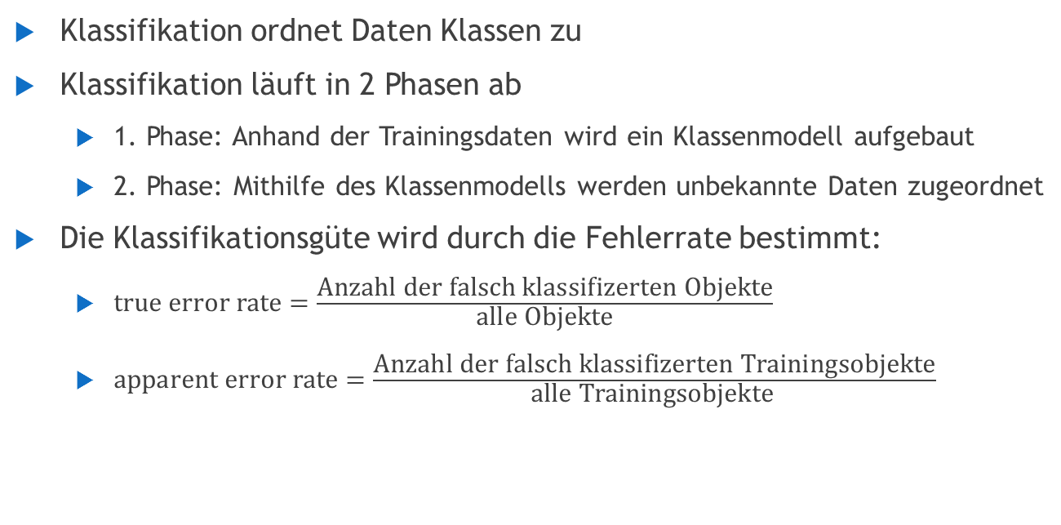
Allgemeines
Klassifikation ordnet Daten Klassen zu
Klassifikation läuft in 2 Phasen ab
1. Phase: Anhand der Trainingsdaten wird ein Klassenmodell aufgebaut
2. Phase: Mithilfe des Klassenmodells werden unbekannte Daten zugeordnet
Die Klassifikationsgüte wird durch die Fehlerrate bestimmt:
$\text{true} \text{e}\text{rror} \text{rate}=\frac{\text{Anzahl} \text{der} \text{falsch} \text{klassifizerten} \text{Objekte}}{\text{alle} \text{Objekte}}$
$\text{apparent} \text{error} \text{rate}=\frac{\text{Anzahl} \text{der} \text{falsch} \text{klassifizerten} \text{Trainingsobjekte}}{\text{alle} \text{Trainingsobjekte} }$

Slide 17
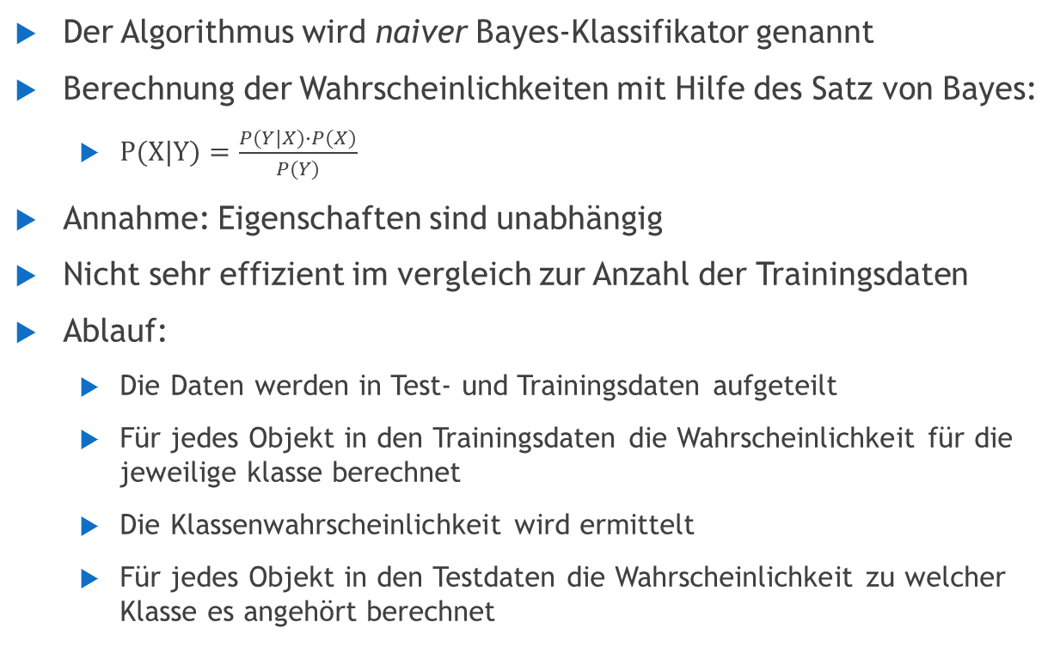
Bayes-Klassifikation
Der Algorithmus wird naiver Bayes-Klassifikator genannt
Berechnung der Wahrscheinlichkeiten mit Hilfe des Satz von Bayes:
$P(X|Y)=\frac{P(Y|X)∙P(X)}{P(Y)}$
Annahme: Eigenschaften sind unabhängig
Nicht sehr effizient im vergleich zur Anzahl der Trainingsdaten
Ablauf:
Die Daten werden in Test- und Trainingsdaten aufgeteilt
Für jedes Objekt in den Trainingsdaten die Wahrscheinlichkeit für die jeweilige klasse berechnet
Die Klassenwahrscheinlichkeit wird ermittelt
Für jedes Objekt in den Testdaten die Wahrscheinlichkeit zu welcher Klasse es angehört berechnet

Slide 18
Vorteile:
Einfache implementierung
Gut interpretierbare Ergebnisse
Nachteile:
Ineffizient
Nicht auf alle Daten anwendbar
Distanzfunktion
Bayes
Anwendung:
Numerische Daten

Slide 19
Entscheidungsbäume
Klassifikation anhand von (binären) Baumstrukturen
Die Daten werden mithilfe von Tests aufgeteilt (gain ratio)
Es wird kein vollständiger Baum aufgebaut ➔ Overfitting
Pruning:
Pre-Pruning: Aufbau wird vorzeitig gestoppt
Post-Pruning: Baum wird vereinfacht (Knoten durch Blätter ersetzt)
Ablauf:
Die Datenwerden in Test- und Trainingsdaten aufgeteilt
Jeden Attribut wird einen Test zugeordnet, welcher die Daten in 2 oder mehrere Teile am besten aufteilt (anhand des gini-index oder der gain ratio)
Wiederholung bis keine Attribute vorhanden sind oder bis nur noch reine Klassen vorhanden sind
Der Baum wird mit den Trainingsdaten getestet und eventuell geprunt

Slide 20
Der Baum wird an den Testaten angewendet
Vorteile:
Gute ergebnisse
relativ schnell
Nachteile
Overfitting kann entstehen
Distanzfunktion
Von Test zu Test verschieden
Anwendung:
Überall

Slide 21
Next-Neighbour-Klassifikation
Unbekannte Objekte werden anhand der Distanz zu den Trainingsobjekten einer Klasse zugeordnet
2 Arten:
Unmittelbare Nachbarn werden herangezogen
Weiter entfernte Nachbarn werden herangezogen
Ablauf:
Die Daten werden in Test und Trainingsdaten aufgeteilt
Die Trainingsdaten werden einen k-dimensionalen Vektorfeld zugeordnet
bestimme die Klassen mithilfe der Trainingsdaten
teste das Model mit den Trainingsdaten
Für jedes Objekt in den Testdaten wird es der Klasse zu welchen die meisten Trainingsobjekte gehören zugeordnet.
Vorteile:

Slide 22
Gute ergebnisse
Schnell
Überall verwendbar
Nachteile:
Wahl der Distanzfunktion of nicht eindeutig
Wahl des k oft schwer
Distanzfunktion:
Euklid
Anwendung:
Fast überall

